Slide 1
Neue Trends in der Elektronik und Technische Informatik
7.12.2023

Slide 2
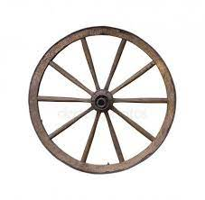
Agenda
Unsere Motivation
Hat sich die Werkstatt verändert?
Noch motiviertere Schüler:innen
Noch bessere Vernetzung mit der Theorie
Noch mehr Vernetzung unter den HTL´s

Slide 3
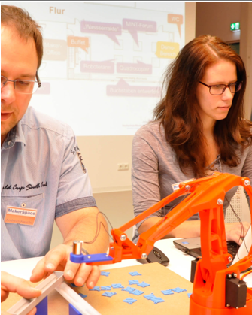
Unsere Motivation
Wir sind bestrebt den Werkstätten-Lehrern die bestmögliche Ausstattung zur Verfügung zu stellen
Den Schülern den richtigen Umgang mit Bauteilen und Werkzeug vermitteln
Wir wollen, dass Schüler:innen eine Möglichkeit bekommen Elektronik durch das aufbauen und testen und ausprobieren, anders als in der Theorie erfahren können
HTL-Techniker sollen nicht nur entwickeln sondern auch umsetzen können
  Das war schon früher so daran hat sich nichts geändert also brauchen wir nichts ändern.

Slide 4
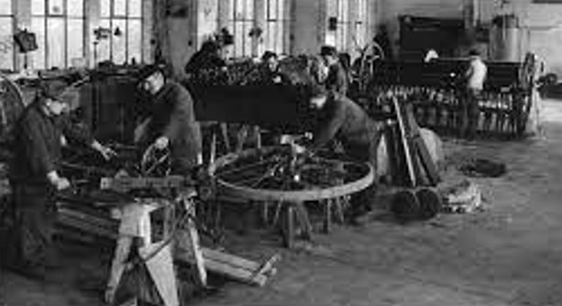
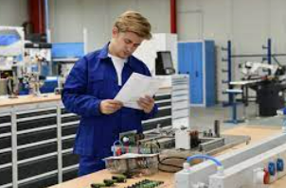
Hat sich die HTL verändert?
Die HTL ist kein Selbstläufer mehr
Wir müssen aktiver um Schüler:innen werben
Nicht nur die allerbesten besuchen die HTL
Jugendliche haben keine Möglichkeiten mehr sich Handwerklich zu betätigen
Es wird zu Hause nicht mehr gebastelt oder repariert
Jugendliche verbringen viel Zeit am Handy

Slide 5
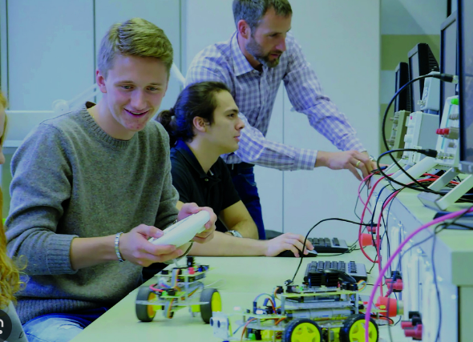
Werbung
Neben den vielen Werbemaßnahmen sind für uns, die Schüler:innen selbst die beste Werbung.
Ein großer Teil unserer Schüler:innen kommen über Mundpropaganda von Freunden, Verwandten oder Bekannte zu uns
Diese Schüler:innen besuchen uns am Tag der offenen Türe
(Bericht in der TT: Aussage eines ehemaligen Schülers, jetzt Eltern am TdoT…. „Die HTL ist so cool geworden da würde ich auch gerne nochmal Schule gehen)

Slide 6

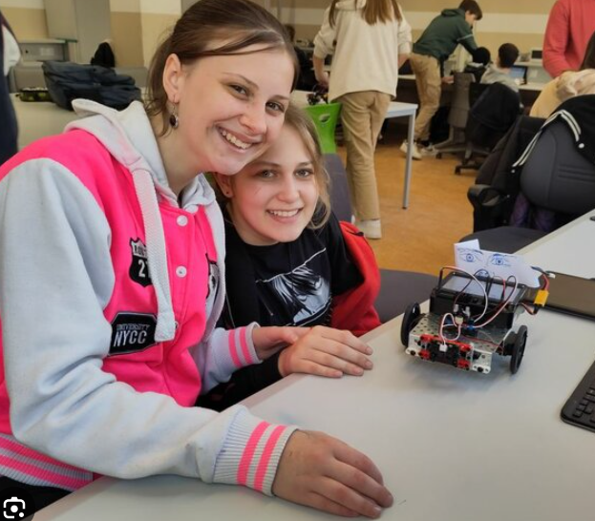
motivierte Schüler:innen
Schüler:innen kommen motiviert zu uns weil sie auch handwerklich arbeiten wollen.
Werkstatt sollte interessant bleiben vielleicht auch Spaß machen
Wie können wir die Schüler:innen auch motiviert halten?
Erfolgserlebnisse sind wichtig
Grundschaltungen
Übungen sollten wichtige Grundlagen vermitteln, dürfen aber auch „cool“ sein

Slide 7
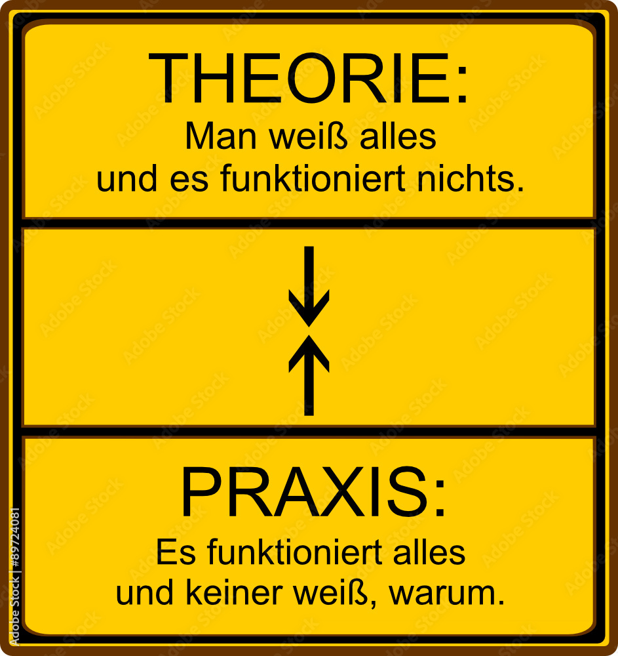
Vernetzung mit Theorie
Die Theorie vermittelt die Grundlagen
Wir versuchen mit der Theorie zusammenzuarbeiten
Viel Kommunikation und Zusammenarbeit kann das aber verbessern
Vielleicht währen kleinere Module (dazu später mehr) eine Möglichkeit noch flexibler zu sein.

Slide 8
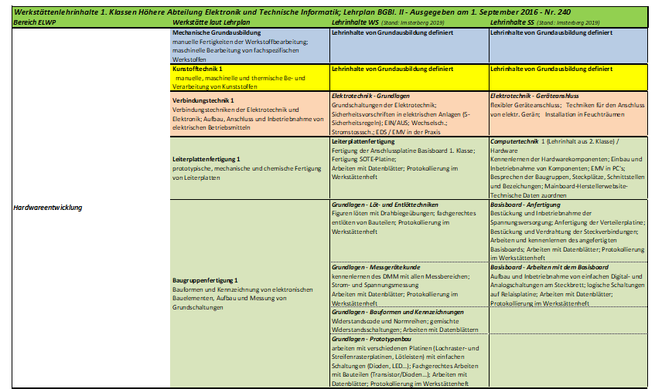
1Klasse
Wir haben uns Gedanken gemacht und gemeinsam Schwerpunkte definiert, die den Lehrplan abbilden.

Slide 9
1Klasse
Im zweiten Schritt wurden die Inhalte den Modulen zugeteilt

Slide 10





1 Klasse
Im dritten Schritt wurden die Module den Gruppen zugewiesen

Slide 11
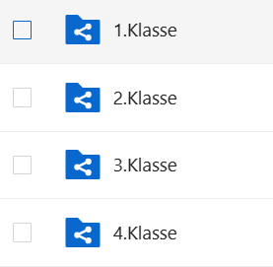
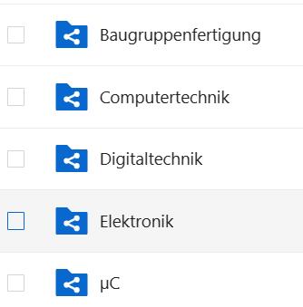
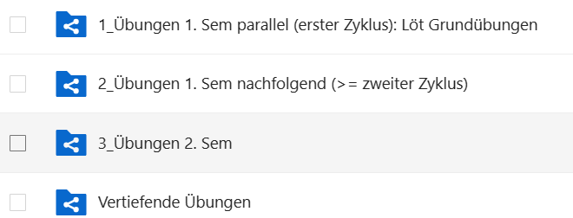
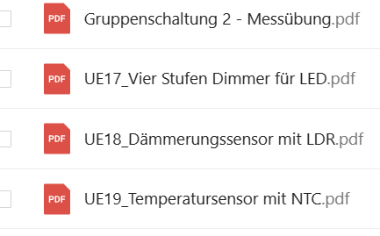
HTL Anichstraße
Im vierten Schritt werden den Modulen Arbeitsanweisungen zugeiteilt

Slide 12
Noch ein Beispiel aus der 3. Klasse

Slide 13
Flexibler, auch wenn die Klassengröße schrumpft.

Slide 14
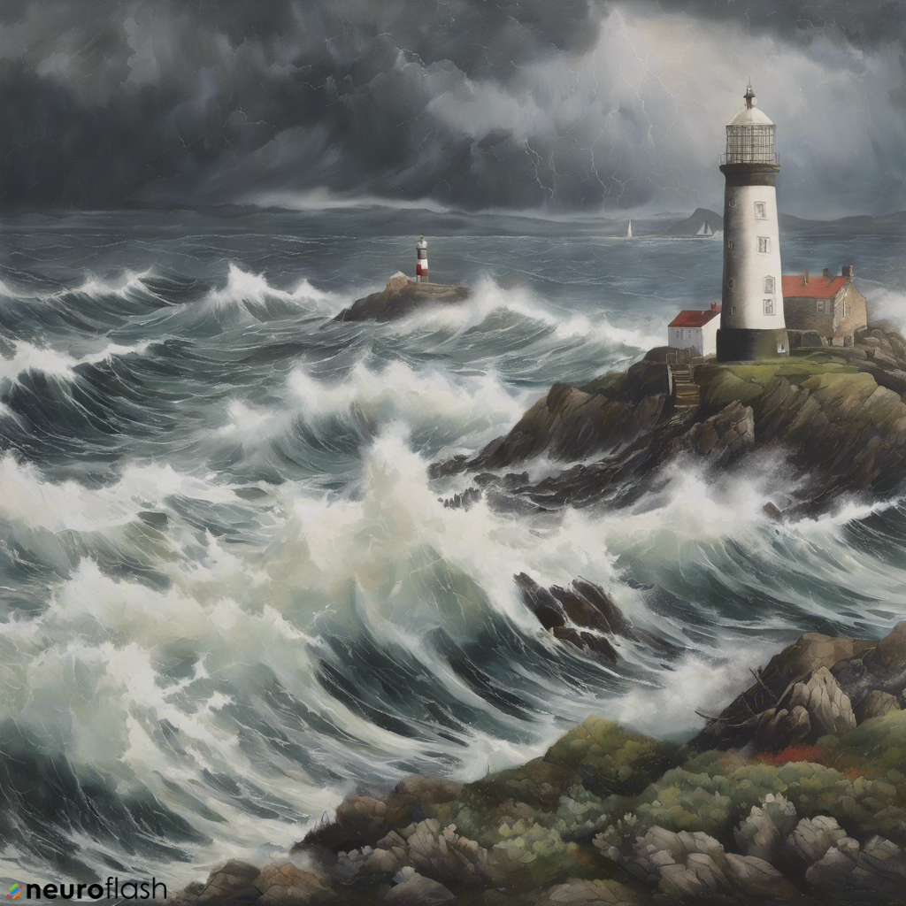
Vernetzung der Standorte
Jeder Standort hat über die Jahre, viele Übungen zu den Vorgaben im Lehrplan entwickelt
An jedem Standort gibt es sogenannte Leuchttürme, die immer wieder neues entwickeln
Oft benötigt man aber einfach mal wieder einen frischen Wind oder Inspiration
Hier sind alle Standorte eingeladen, dass wir unsere Werkstätten noch enger vernetzten und uns auch über Übungen und Umsetzungen unterhalten.

Slide 15
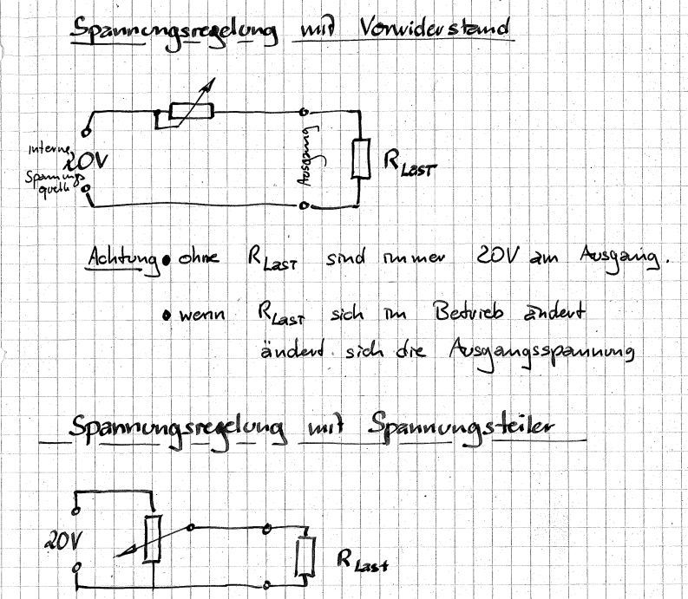
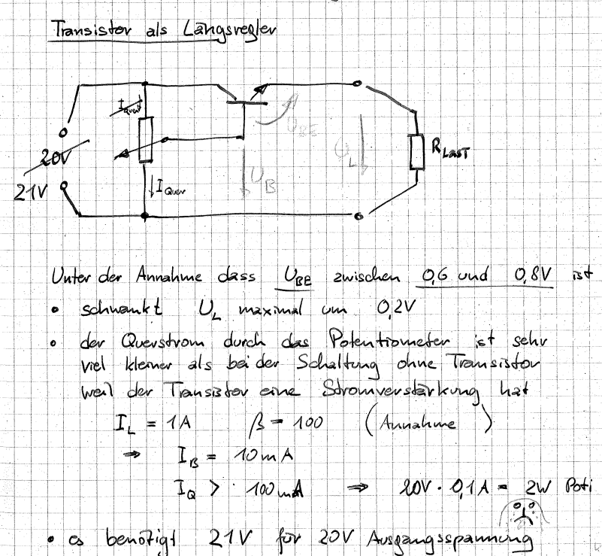
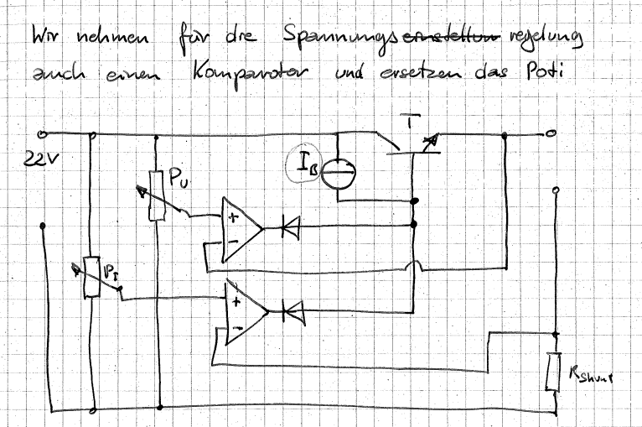
Ein Netzteil entsteht

